Slide 1
Netzwerk Teilchenwelt
Standort-Treffen
Frankfurt, 06.05.2024

Slide 2
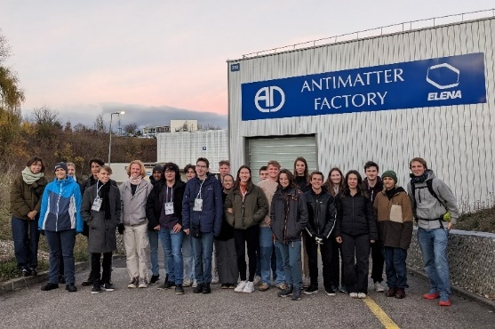
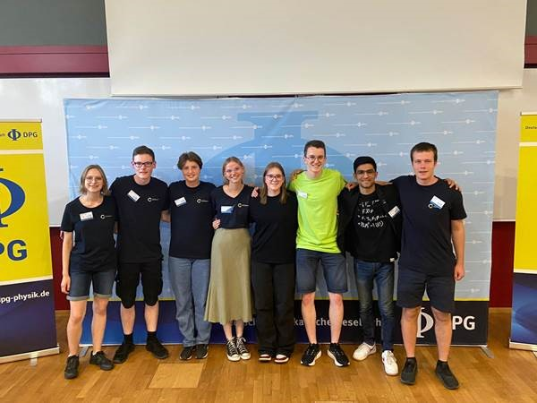
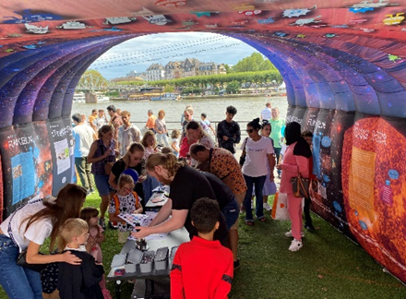
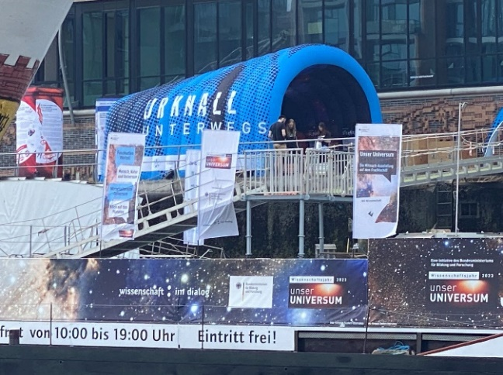
BMBF-Zwischenbericht 2023 (eingereicht zum 30.4.2024)
Danke für Euer Engagement und die Zuarbeiten zum Bericht!
128 Veranstaltungen im Basisprogramm (Vorjahr: 82)
Qualifizierungsprogramm:
  Cosmic-Camps in Erlangen
  Astroteilchen-Camp Zeuthen
  135 (102) Jugendliche im Praktikum
  2 MINT-EC Camps, 3 Teilchenphysik-AGs
Vertiefungsprogramm:
  55 (53) Jugendliche am CERN (Workshop, Projektwochen)
  16 (13) Jugendliche bei Teilchenphysik-Akademie Mainz
  16 (11) abgeschl. Schülerforschungsarbeiten, 7 (3) Preise
Angebote für Fellows und Vermittler:innen
Urknall unterwegs an 15 Stationen

Slide 3
Antrag Dresden für die nächste Förderperiode (2024-2027)
Basierend auf Bewährtem
Stufenprogramm für Jugendliche inkl. CERN-Programme
Fellow-Programm
Urknall unterwegs: Tour, digitale Ergänzung
Zentrale Orgastruktur (Netzwerk mit Standorten, Verbund mit Knotenpunkten, Schnittstellen zu ErUM-FSP-Büros und JOO)
Externe und interne Kommunikation
Gemeinsame Aktionen wie Woche der Teilchenwelt
Zusätzlich:
Programm an neuen Standorten (FZ Jülich, Bielefeld, Jena, HZDR, Uni Köln...)
Nature of Science Inhalte → nachhaltige Bildung
Diversität: Jugendliche früher und breiter ansprechen, auch andere Schulformen
Standorte stärker integrieren in Teilaufgaben

Slide 4
Antrag Dresden für die nächste Förderperiode
Kleinste Teilchen: Teilhabe und Talente (KleT³), eingereicht zum 1.7.2023
Laufzeit 07/2024 – 06/2027
Antrag mit 6 Arbeitspaketen, nach Zielgruppen gegliedert
Für 34 Standorte, inkl. Projektleitung
Absichtserklärungen (LoI) zur Zusammenarbeit von 136 Arbeitsgruppen
Zuwendungsbescheid kam am 16.4.2024
85% gekürzt (nur 15% bewilligt)
Betrifft Personal, Sach- und Reisemittel

Slide 5
WP1: Breite Öffentlichkeit
Tourplanung und -durchführung Urknall unterwegs → entfällt
Digitale Spur Urknall unterwegs → entfällt
Koordination Woche der Teilchenwelt, CERN70-Woche → entfällt

Slide 6
WP2: Jugendliche
Keine Honorare und Reisekosten für Vermittler:innen
künftig über Mittel der Standorte? (Overhead Forschung; WissKomm ist integraler Teil)
CERN-Workshops → entfällt
CERN-Projektwochen → entfällt
CERN@home → entfällt

Slide 7
WP3: Fellows
Koordination Fellow-Programm → weiterführen
Fellow-Mailings → weiterführen
Ask the expert (online) → weiterführen
Fellow-Schule → weiterführen (Terascale Alliance). Aber Finanzlücke!
Fellows zu Tagungen → entfällt
Fellow-Treffen → entfällt.
Unklar: Gestaltung Qualifikationsprogramm. Wie können Fellows gewonnen werden, wenn das Stufenprogramm mit CERN-Programmen nicht mehr existiert?

Slide 8
WP 4: Vermittler:innen
Keine Honorare und Reisekosten
künftig über Mittel der Standorte? (Overhead Forschung; WissKomm ist integraler Teil)
Vermittlungs-Workshop (deutsch) → weiterführen
  Bewilligung für Herbst 2024 von Heraeus-Stiftung liegt vor, 11.-13.11.2024 in Fulda
Onboarding 1x im Quartal → mit Knotenpunkt Bonn weiterführen
Mailings → weiterführen
Inhaltlich: Materialien Masterclasses, z.B. über IPPOG, sammeln und verbreiten → weiterführen

Slide 9
WP5: Standorte
Koordination Standorte → weiterführen
Ansprechperson für Standortkontakte → weiterführen
Mailings „Netzwerk-News“ → weiterführen
Standorttreffen → 1 x pro Jahr online; Präsenz entfällt
Lunch-Meetings → entfällt

Slide 10
WP6: Evaluation
entfällt

Slide 11
Weitere Aufgaben in Dresden
Externe Kommunikation
Newsletter für Jugendliche / Lehrkräfte → weiterführen
Website → weiterführen
Magazin → entfällt
Social Media → entfällt
Präsentation auf überregionalen Veranstaltungen & Konferenzen → nur wenn Kosten von den Einladenden übernommen werden
Werbematerialien
Design/Gestaltung (z.B. Flyer) → entfällt
Merchandising → entfällt

Slide 12
Strukturen + Personal
Wiki → weiterführen
Datenbank für Termine und Personen → weiterführen
Verbleibendes Personal: Carmen + Uta (bewilligt wurden 0,85 FTE)

Slide 13
Auskünfte von PT-DESY
Geleistete Arbeit ist hervorragend
Antrag ist sehr gut
Aber BMBF hat stark gekürzten Etat
Forschungsgruppen haben auch Kürzungen (ca. 20%)
Vorrang haben alle Arbeiten, die über Verpflichtungen erbracht werden müssen
Vieles andere: „Können wir uns derzeit nicht leisten“

Slide 14
Nächste Schritte
Heute: Information aller Standort-Kontakte → Info an die Standorte/Arbeitsgruppen weitertragen
10.5. Sitzung des Kuratoriums (u.a. LHC-FSP-Sprecher:innen und Belle II-FSP-Sprecher)
Information aller Gruppen, die einen LoI für den Antrag abgegeben haben
Information an alle Vermittler:innen und Fellows
Information des KET

Slide 15
Ausblick
Carmen und Uta sind weiterhin da (+ 3 Knotenpunkte)
Aufgebaute Strukturen, Kulturen und Kontakte pflegen
Kompetenzen bewahren
Externe Mittel in begrenztem Maß einwerben, z.B. von der Heraeus-Stiftung für Vermittlungs-Workshop
Verstärkte Öffentlichkeitsarbeit für Wissenschaftskommunikation in der Physik der kleinsten Teilchen machen

